Slide 1
CQ变更处理规范
2016.07

Slide 2

目录
1
背景
2
最新解决方案
3
规范动作

Slide 3

01
背景

Slide 4
背景
状态不稳定
决策变化快
变更合入
变更清单
漏合
漏反馈
漏统计
不完整
不准确
关闭率低
生产分支阶段，软件经理提交系统测试的变更清单的实际PR个数小于实际合入生产的个数。这个问题在项目NX523J，特别是NX531J状态不稳定，各种决策变化突变很快的情况下，变更清单的收集整理各环节变得更繁琐复杂，导致问题暴露很突出。

Slide 5

02
最新解决方案

Slide 6



共同目标
在变更管理系统上能记录并直接准确的导出合入生产分支或某个版本的变更，尽可能精简各处理环节，降低沟通成本，避免反复的人工操作和确认，提高CQ问题的关闭率。
We Hope
Notes:
大家的一个共同期望是：希望在变更管理系统上能记录并导出合入生产分支或某个版本的变更。

Slide 7
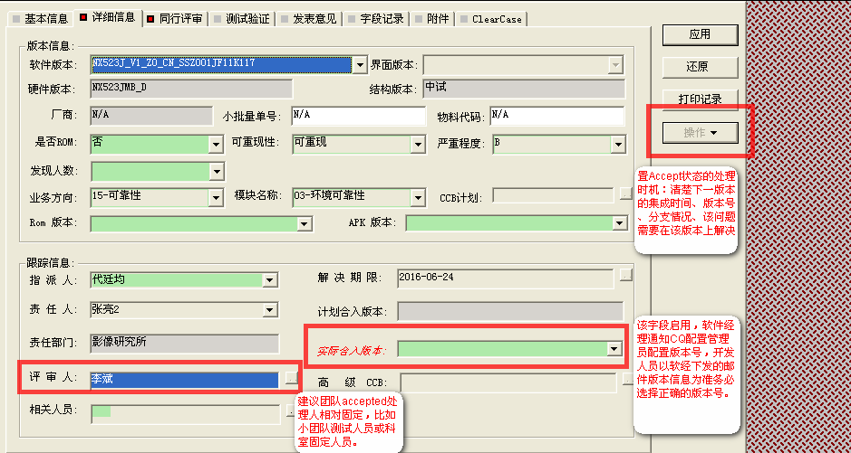
最新解决方案
Notes:
对CQ accepted状态处理时机的重新定义。
置accepted时表示已明确即将发布的某个版本一定会带入这些问题的修复，设置accepted状态时选择正确的合入版本号。
即所有问题解决后置resolved状态，软件经理通知团队accepted状态的时间点和即将发布版本的版本号信息。
团队accepted处理人相对固定，比如小团队测试人员或科室固定人员。
实际合入版本号字段启用，软件经理通知CQ配置管理员配置版本号，实际版本发布号（可能超过1个）。
辅助临时版本的版本号定义规则，避免版本号变化太快，在CQ上没有延续性。

Slide 8

解决什么问题？
把握好Accepted时机，可以避免决策的多变，导致PR实际合与不合的变化；如果CQ提前处理后该状态下无法修改字段导致系统无法跟踪，必须手动处理的问题。
解决commit的两个问题：1）执行不规范 2）独立apk无法通过commit来收集。
除开accepted的时机外，补充以实际合入版本号，可以解决类似531项目出现的复杂情况，同一时间发布的版本，有A版本，A+B版本，C版本的复杂情况。
Notes:
可以解决几个问题：
Accepted时机的把握避免决策的多变，导致PR实际合与不合的变化，如果CQ提前处理后该状态下无法修改字段导致系统无法跟踪，必须手动处理的问题。
解决commit的两个问题：1）执行不规范 2）独立apk无法通过commit来收集。
除开accepted的时机外，补充以实际合入版本号，可以解决类似531项目出现的复杂情况，同一时间发布的版本，有A版本，A+B版本，C版本的复杂情况。

Slide 9






03
规范动作

Slide 10

规范动作—软件经理
前一版本系统测试部预测试完成后，软件经理确认下一软件版本号，通知CQ配置管理员李海彬完成配置。同时告知软件开发团队下一版本软件版本号，发布分支，软件公告栏发布。
邮件模板如下：
【XX项目下一版本信息通告】XX项目下一软件版本发布集成时间XX，版本号XX，分支情况XX。

Slide 11
规范动作—软件经理（续）
【XX项目accepted状态设置强调通知】XXX项目下一版本集成时间为X月X日X时，发布分支为XXX，软件版号为XXX，请各团队各PR责任人在X月X日X时前完成设置和确认！
举例：
【NX523J项目accepted状态设置强调通知】523J项目下一版本集成时间为7月5日18时，发布分支为生产分支(附分支号），软件版号为112_C002，请各团队各PR责任人在7月5日16时前完成设置和确认！
说明：(与 CQ配置版本号后几位保持一致)。如遇到同时发不同变更内容的版本，软件经理需要分别明确XX版本合入XX变更。

Slide 12
规范动作—软件经理（续）
软件经理根据accepted状态以及版本号导出对应版本的变更清单。
软件经理发布主分支版本时，需要将前面生产分支提交的CQ变更清单合并主干变更清单中。（因为提交生产分支的代码默认同步提交主干，在主干版本发布时需要再次验证）
同步将commit log 提交给系统测试部做为辅助变更清单。

Slide 13
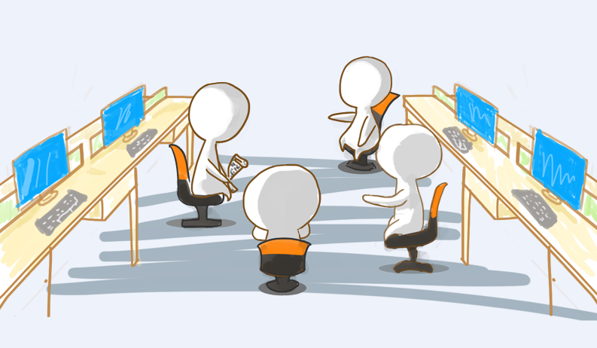
规范动作—团队
Accepted 状态设置的时机是各责任人在收到软件经理的【XX项目下一版本信息通告】 邮件后，即明确清楚哪些PR需要合入到具体哪个版本中。
Accepted状态设置时必须选择正确的版本号，如果选择错误导致的变更不能及时验证关闭，承担团队/个人名下问题关闭率低的直接后果。
当主干分支版本未决策发布前（即版本号未定），提交到主干的代码的PR状态处于resovled 状态。

Slide 14
规范动作—团队
只有以下3类问题可以提交HCCB申请：
1. 分析为问题修改风险大，并已备注原因和可能引起的风险；
2. 分析为问题无法解决，包括但不限于平台限制、非自身系统导致、外部资源限制、内部技术水平限制；备注无法解决的原因；
3. 分析为问题达不到测试标准，备注达不到的原因；与测试沟通标准是否符合，若标准无问题且无法进一步优化；

Slide 15
规范动作—团队
在提交HCCB申请时， 文字描述注意事项
1.避免出现 "不是问题" 这类描述， 不是问题和测试确认关闭
2.避免出现 "可能”，“应该”等肯定语气不足的描述， 会被认为没有分析清楚原因
3.避免出现 “先不解”，“暂不解”等， 应描述修改工作量和风险
4.避免出现 “修改麻烦” 应描述修改工作量

Slide 16
规范动作—团队
涉及具体PR号的，请合入前邮件申请注明PR号，并在commit log上标明PR号,写清楚修改的内容。

Slide 17


